Slide 1
BA
BE
RO

Slide 2
BA
ÑE
RA

Slide 3
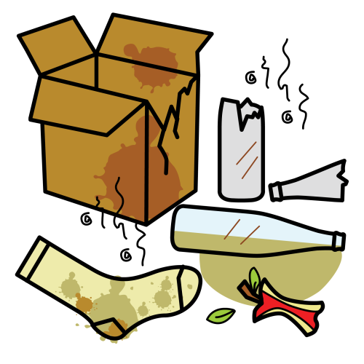
BA
SU
RA

Slide 4
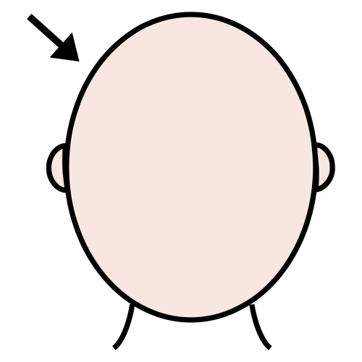
CA
BE
ZA

Slide 5
CA
DE
NA

Slide 6
CÁ
MA
RA

Slide 7
CA
MI
NO

Slide 8
CA
MI
SA

Slide 9
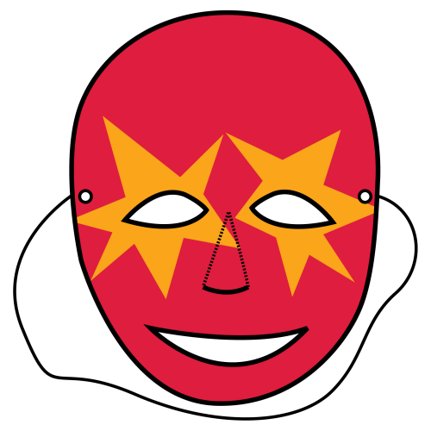
CA
RE
TA

Slide 10
CE
RE
ZA

Slide 11
CO
ME
TA

Slide 12
CO
MI
DA

Slide 13
CO
NE
JO

Slide 14
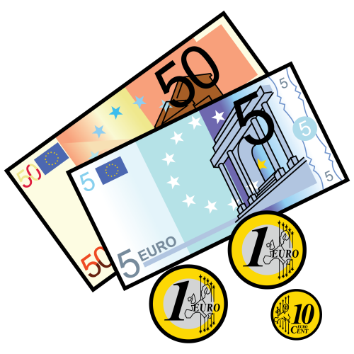
DI
NE
RO

Slide 15
GA
CE
LA

Slide 16
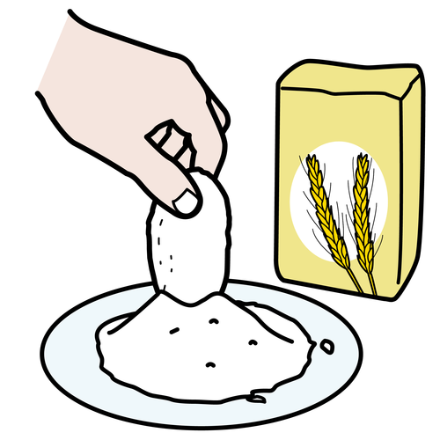
HA
RI
NA

Slide 17
HE
LA
DO

Slide 18
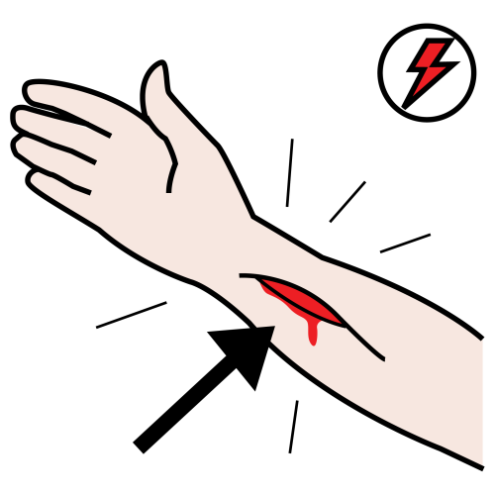
HE
RI
DA

Slide 19
JA
RA
BE

Slide 20
JI
RA
FA

Slide 21
LA
VA
BO

Slide 22
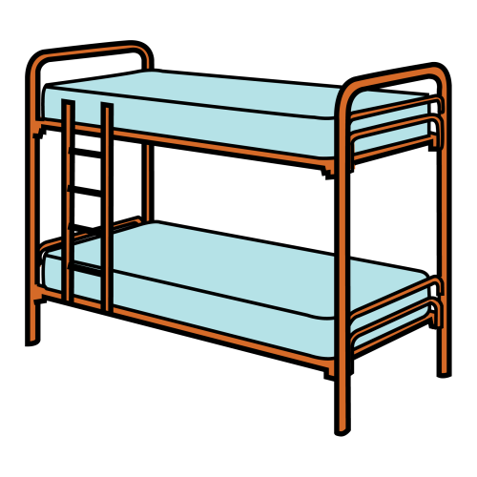
LI
TE
RA

Slide 23
MA
CE
TA

Slide 24
MA
LE
TA

Slide 25
MO
LI
NO

Slide 26
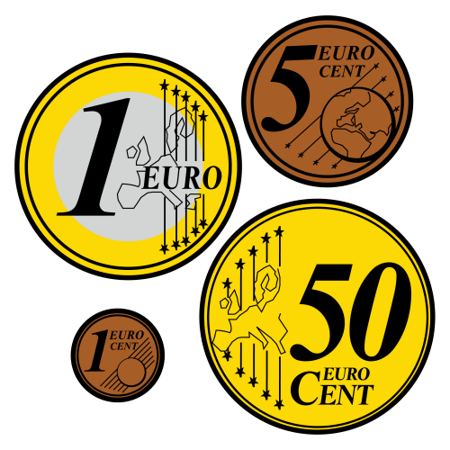
MO
NE
DA

Slide 27
NA
VA
JA

Slide 28
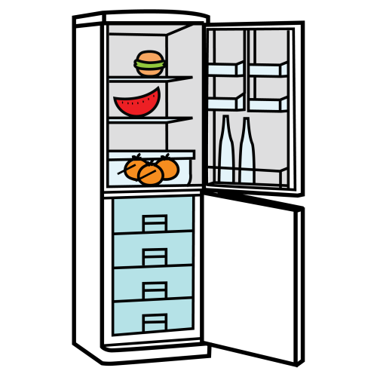
NE
VE
RA

Slide 29
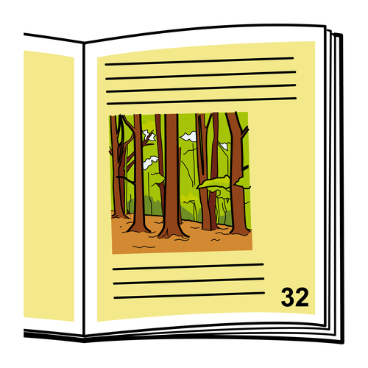
PÁ
GI
NA

Slide 30
PA
TA
TA

Slide 31
PA
YA
SO

Slide 32
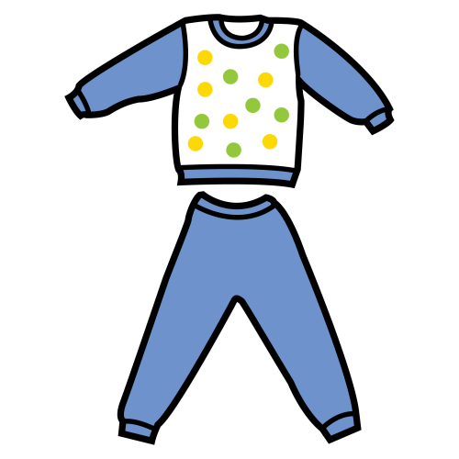
PI
JA
MA

Slide 33
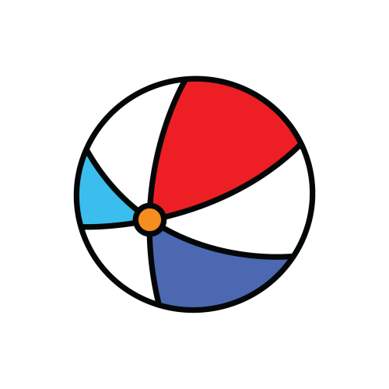
PE
LO
TA

Slide 34
PI
RA
TA

Slide 35
SI
RE
NA

Slide 36
TO
MA
TE

Slide 37
ZA
PA
TO

Slide 38
VE
RA
NO

